Slide 1
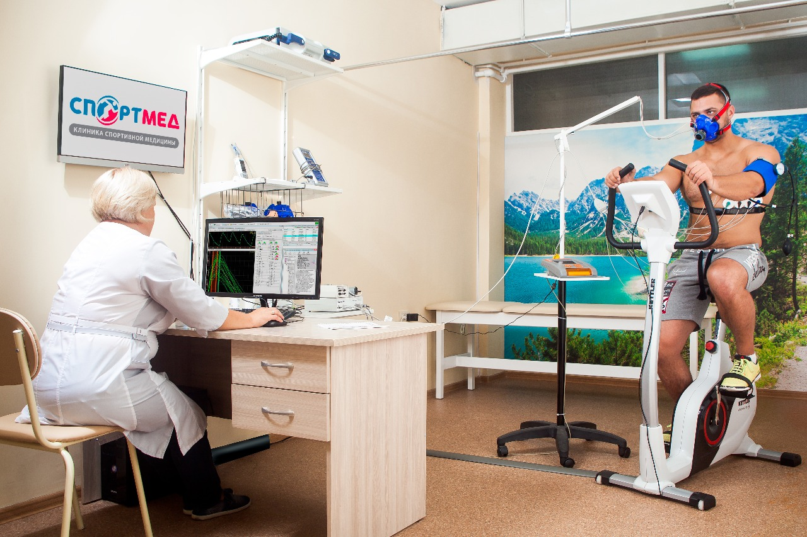
ВРАЧЕБНО-ПЕДАГОГИЧЕСКИЙ КОНТРОЛЬ
В ФИЗИЧЕСКОМ ВОСПИТАНИИ И СПОРТЕ

Slide 2
Врачебный контроль (ВК) можно считать основным разделом спортивной медицины, который представляет собой постоянное врачебное наблюдение и медицинское обеспечение лиц, занимающихся физической культурой и спортом.
В содержание врачебного контроля, помимо определения состояния здоровья, физического развития и функционального состояния, входят наблюдение и изучение влияния физической нагрузки на организм занимающихся, разработка и совершенствование методов функционального исследования, диагностика, лечение и предупреждение возможных отрицательных влияний физической нагрузки при нерациональном ее применении.
Основная цель врачебного контроля — содействие эффективному использованию средств и методов физического воспитания для укрепления здоровья, повышения физического развития, физической работоспособности и достижения высоких спортивных результатов.

Slide 3
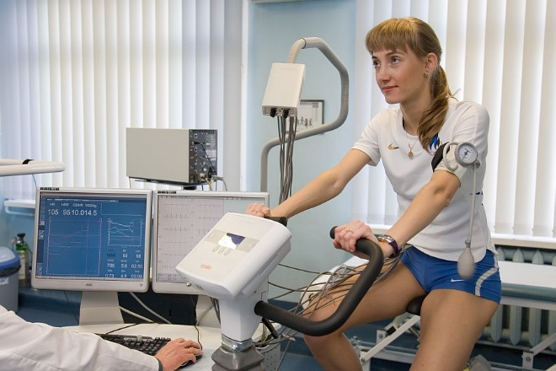

Slide 4
В соответствии с этой целью задачами врачебного контроля являются: исследование и оценка состояния здоровья, физического развития и функционального состояния лиц, занимающихся физической культурой и спортом, с целью допуска к этим занятиям, рекомендации определенных видов физических упражнений и их рациональной дозировки; систематическое наблюдение за состоянием здоровья и функциональными изменениями, происходящими под влиянием физических упражнений для обеспечения их оздоровительного влияния; выявление, лечение и профилактика состояний и заболеваний, возникающих при нерациональном использовании физических нагрузок.

Slide 5
Врачебно-педагогический контроль включает:
1) врачебное обследование;
2) врачебно-педагогические наблюдения;
3) врачебно-спортивную консультацию;
4) санитарно-гигиенический надзор за местами и условиями проведения занятий физкультурой и спортом;
5) гигиеническое воспитание физкультурников и спортсменов;
6) медико-санитарное обеспечение спортивных соревнований и массовых физкультурно-оздоровительных мероприятий.

Slide 6
Основная форма врачебного контроля — врачебные или медицинские осмотры (первичный, повторные и дополнительные). Методика обследования (краткая или расширенная, углубленная) и его периодичность определяются контингентом занимающихся (их возрастом, полом, спортивной квалификацией) и характером занятий (учебная программа, оздоровительная и лечебная физкультура, спортивная тренировка).
Врачебный контроль за людьми, занимающимися физической культурой и спортом, требует от врача, помимо знания основ физиологии и анатомии, достаточной клинической квалификации. Он должен быть также достаточно эрудированным в других медицинских специальностях, чтобы уметь правильно оценить заключения различных узких специалистов, принимающих, как правило, участие во всестороннем обследовании спортсменов.

Slide 7
В настоящее время на фоне повышающегося интереса населения к активному образу жизни роль врачебного контроля в оздоровительной физической культуре неуклонно возрастает.
Актуальность изучаемого раздела дисциплины ≪ЛФК и врачебный контроль≫ для студентов лечебных и педиатрических факультетов обусловлена тем, что число лиц, занимающихся оздоровительной физической культурой самостоятельно и в физкультурных центрах, постоянно увеличивается. В этой связи очевидно, что в работу по их медицинскому обеспечению непременно должны включаться врачи общей лечебно-профилактической сети. Это определяет необходимость изучения будущими врачами основ спортивной медицины и врачебного контроля, поскольку к любому специалисту может обратиться пациент за рекомендациями по индивидуальному двигательному режиму.

Slide 8
Необходимость тщательного определения состояния здоровья, функциональных возможностей и способностей желающих заниматься физической культурой и спортом, а также важность систематического врачебного наблюдения за влиянием физических упражнений на организм физкультурника и спортсмена потребовали создания специальной организации медицинского обеспечения, стройной системы медицинского обслуживания физкультурников и спортсменов и ее структуры.
Значительная роль в становлении врачебно-физкультурной службы принадлежит созданию в 1951 году врачебно-физкультурных диспансеров (ВФД) — учреждений нового типа, объединяющих решение задач по профилактике и лечению, а также участие в подготовке сборных команд СССР к Олимпийским играм 1952 г.
В содержание ВК входят, помимо определения состояния здоровья, физического развития и уровня функционального состояния, наблюдение и изучение влияния физической нагрузки на организм занимающихся, совершенствование и разработка методов функционального исследования, диагностика, лечение и предупреждение возможных отрицательных влияний физической нагрузки при нерациональном ее применении.
Только при тщательном и квалифицированном врачебном наблюдении, постоянной помощи и консультации врача может расти и совершенствоваться мастерство физкультурника и спортсмена и развиваться наука о спорте в целом.

Slide 9
Государственная политика в сфере физической культуры и спорта предусматривает следующие основные направления деятельности в развитии физической культуры и спорта:
• формирование у населения понимания необходимости занятий физической культурой и спортом и повышение уровня знаний в этой сфере;
• создание условий для достойного выступления российских спортсменов на крупнейших международных спортивных соревнованиях;
• развитие спорта высших достижений;
• усиление роли Российской Федерации в вопросах регулирования и управления физической культурой и спортом;
• совершенствование системы управления и организации физической культуры и спорта, разработка новых организационно-управленческих решений, направленных на создание системы физкультурно-оздоровительной и спортивно-массовой работы среди населения;
• развитие спортивной медицины, а также актуальных направлений науки в сфере физической культуры и спорта, использование результатов научных исследований в практике физкультурно-спортивного движения России;

Slide 10
формирование постоянно действующей информационно-пропагандистской и просветительско-образовательной системы, способствующей вовлечению граждан в активные занятия физической культурой и спортом и формирование здорового образа жизни населения, особенно подрастающего поколения;
• создание льготных условий для занятий физической культурой и спортом;
• формирование региональной политики в сфере физической культуры и спорта;
• формирование нормативных правовых и организационно-экономических механизмов привлечения и использования внебюджетных источников финансирования;
• анализ эффективности использования спортивных сооружений;
• развитие инфраструктуры (спортивных сооружений, центров подготовки и спортивных баз) для занятий физической культурой и спортом в соответствии с программами развития физической культуры и спорта всех уровней;
• проведение массовых физкультурно-оздоровительных и спортивных мероприятий;
• подготовка спортивного резерва путем развития детско-юношеского спорта;
• подготовка кадров и повышение квалификации работников сферы физической культуры и спорта, в том числе по вопросам менеджмента, маркетинга и права в области физической культуры и спорта, проведение аттестации управленческих кадров.

Slide 11
В настоящее время за Министерством здравоохранения и социального развития Российской Федерации и Федеральным медико-биологическим агентством (ФМБА РФ) закреплены полномочия по медико-санитарному и медико-биологическому обеспечению спортивной медицины (рис. 1). В свою очередь в ФМБА РФ образована
служба Управления организации спортивной медицины, в которую входит Центр спортивной медицины и лечебной физкультуры, осуществляющий организационно-методическое руководство и координацию деятельности по спортивной медицине Центров лечебной физкультуры и спортивной медицины; врачебно-физкультурных диспансеров; профильных отделений ЛПУ субъектов федерации и муниципальных образований.

Slide 12
Министерство здравоохранения и социального развития Российской Федерации
Федеральное медико-биологическое агентство РФ
Профильные отделения ЛПУ
Управление организации спортивной медицины
Врачебно-физкультурные диспансеры
Центр лечебной физкультуры и спортивной медицины ФМБА РФ
Центры лечебной физкультуры и спортивной медицины
Рис. 1. Структура врачебно-физкультурной службы РФ

Slide 13
ПОЛОЖЕНИЕ ОБ ОРГАНИЗАЦИИ МЕДИЦИНСКОГО
ОСМОТРА (ОБСЛЕДОВАНИЯ) ЛИЦ, ЗАНИМАЮЩИХСЯ
ФИЗИЧЕСКОЙ КУЛЬТУРОЙ И МАССОВЫМИ ВИДАМИ
СПОРТА
1. Целью медицинского осмотра (обследования) для допуска к занятиям физической культурой и к участию в массовых спортивных соревнованиях является определение состояния здоровья физкультурника, оценка уровня его физического развития и функциональных возможностей с целью его допуска к занятиям массовым спортом и физической культурой.
2. Задачи медицинского осмотра (обследования) для допуска к занятиям массовым спортом и физической культурой:
• оценка уровня физического развития;
• определение уровня общей тренированности;
• выявление пограничных состояний как факторов риска возникновения патологии (в том числе угрозы жизни) при занятиях физической культурой;
• выявление заболеваний (в том числе хронических в стадии ремиссии) и патологических состояний, являющихся противопоказаниями к занятиям физической культурой;
• определение целесообразности занятий избранным видом физической культуры с учетом установленного состояния здоровья и выявленных функциональных изменений;
• определение медицинских рекомендаций по планированию занятий физической культурой с учетом выявленных изменений в состоянии здоровья.

Slide 14
3. Обследование лиц, занимающихся физической культурой и массовыми видами спорта, проводится на основании программы, виды и объем медицинских исследований определяются с учетом:
• пола;
• возраста;
• сбора анамнеза жизни и спортивного анамнеза;
• уровня физического развития;
• уровня полового созревания (для детей и юношей);
• осмотров врачей-специалистов: травматолога-ортопеда, хирурга, невролога, оториноларинголога, офтальмолога, кардиолога, акушера-гинеколога и других врачей-специалистов в соответствии с медицинскими показаниями;
исследований электрофизиологических • показателей (ЭКГ, в том числе с нагрузочными пробами);
• ЭХО-кардиографических исследований, в том числе с нагрузкой;
• рентгенографических исследований органов грудной клетки;
• клинических анализов крови и мочи;
• осмотра специалистов по лечебной физкультуре и спортивной медицине.
4. По результатам медицинского осмотра (обследования) специалистами по лечебной физкультуре и спортивной медицине составляется медицинское заключение, где функциональное состояние оценивается как недостаточное, удовлетворительное, вполне удовлетворительное или хорошее.

Slide 15
5. На основании медицинского заключения специалистами по лечебной физкультуре и по спортивной медицине определяется принадлежность к функциональной группе:
• 1 группа — возможны занятия физической культурой без ограничений и участие в соревнованиях,
• 2 группа — возможны занятия физической культурой с незначительными ограничениями физических нагрузок без участия в соревнованиях,
• 3 группа — возможны занятия физической культурой со значительными ограничениями физических нагрузок,
• 4 группа — возможны занятия лечебной физической культурой.

Slide 16
6. По результатам медицинского осмотра (обследования) физкультурника даются рекомендации о необходимости дополнительного обследования.
Лица, отнесенные к 3 и 4 группам, подлежат дополнительному обследованию не реже 1 раза в 3 месяца.
7. Результаты медицинского осмотра (обследования) заносятся во врачебно-контрольную карту физкультурника и спортсмена или во врачебно-контрольную карту диспансерного наблюдения спортсмена.

Slide 17
ФИЗИЧЕСКОЕ РАЗВИТИЕ ЧЕЛОВЕКА
Под физическим развитием понимается комплекс морфофункциональных показателей, которые определяют уровень возрастного биологического развития индивидуума в момент обследования. Физическое развитие отражает процессы роста и развития организма на отдельных этапах его жизни.
Размеры тела зависят от его длины и массы, окружности грудной клетки. Пропорции тела определяются соотношением размеров туловища, конечностей и их сегментов.
Под телосложением понимают размеры, формы, пропорции и особенности взаимного расположения частей тела, а также особенности развития костной, жировой и мышечной тканей.
Особенности физического развития и телосложения человека в значительной мере зависят от его конституции. Конституция — это совокупность морфологических особенностей организма, сложившихся на основе наследственных и приобретенных свойств. Из факторов внешней среды, под влиянием которых складываются конституциональные особенности (социально-экономических условий, питания, перенесенных болезней, занятий физической культурой и спортом), существенное значение имеют занятия физической культурой и спортом, особенно в детском возрасте.

Slide 18
Конституция как обобщенная морфофункциональная характеристика индивидуума отражает особенности не только телосложения, но также психической деятельности, метаболизма и функционирования вегетативных систем, адаптационных, компенсаторных и патологических реакций человека. Хотя проблема конституции имеет многовековую историю, до настоящего времени нет общепринятой формулировки этого понятия, пригодной для лиц разного пола и возраста. Различные методические подходы к выделению конституциональных типов (соматоскопия, антропометрия и их комбинация), неоднозначное толкование самого понятия «конституция» — все это привело к созданию многочисленных схем
конституциональной диагностики. Трудность разработки универсальной схемы связана с отсутствием общепринятых представлений о роли генотипа и фенотипа в формировании конституции.
Длительное время конституциональные типы изучали в связи с предрасположенностью к определенным заболеваниям, затем их стали рассматривать как нормальные варианты строения и функционирования организма.

Slide 19
В нашей стране в медицинской практике применяется схема конституциональных типов М.В. Черноруцкого. При этом выделяются следующие три типа:
1) нормостенический тип, характеризующийся пропорциональными размерами тела и гармоничным развитием костно-мышечной системы;
2) астенический тип, который отличается стройным телом, слабым развитием мышечной системы, преобладанием (по сравнению с нормостеническим) продольных размеров тела и размеров грудной клетки над размерами живота; длины конечностей — над длиной туловища;
3) гиперстенический тип, отличающийся от нормостенического избыточной упитанностью, относительным преобладанием поперечного размера грудной клетки над продольным.

Slide 20
Показатели физического развития у взрослых людей зависят от режима двигательной активности, характера питания, возраста.
Мужчины, как правило, имеют более высокие показатели физического развития, чем женщины, отличаются от них особенностями телосложения.
При старении морфофункциональные показатели физического развития существенно изменяются: происходит атрофия мышечной ткани, увеличивается отложение подкожного жира, снижается сила отдельных групп мышц и т. д.
Здоровье является важным условием гармоничного физического развития и высокой работоспособности. Известно, что хронические заболевания нередко являются причиной различных нарушений физического развития, особенно у детей и подростков: ретардации, дефектов опорно-двигательной системы (нарушения осанки, формы грудной клетки, ног и стоп), уменьшения тотальных размеров тела, физической работоспособности.
Особенности физического развития человека зависят от режима двигательной активности. Некоторые показатели физического развития физкультурников и спортсменов значительно выше, чем у лиц, не занимающихся физической культурой и спортом.

Slide 21
МЕТОДЫ ИССЛЕДОВАНИЯ ФИЗИЧЕСКОГО РАЗВИТИЯ
Основными методами исследования физического развития являются сбор анамнеза, наружный осмотр (соматоскопия) и измерение морфологических и функциональных показателей (антропометрия). При этом применяется целый ряд исследований: фотография, рентгенография, измерение с помощью приборов (кифосколиозометров) физиологических изгибов позвоночного столба, измерение амплитуд движений в суставах с помощью угломера (гониометрия) и другие.
АНАМНЕЗ
Анамнез состоит из 3-х частей: общие сведения, анамнез жизни, спортивный анамнез.
Общие сведения включают паспортные данные о человеке: Ф.И.О., дата рождения, образование, социальный и профессиональный статус. Отдельно уточняются сведения о возможных профессиональных вредностях, которые сказываются на образе жизни и физической активности человека (в спорте — это чрезмерные нагрузки и нерациональное восстановление).
Необходимо выяснить, каковы условия питания, учебы или труда в настоящее время, наличие вредных привычек. Наряду с этим важно уточнить наследственную патологию в семье.
Уточняются перенесенные заболевания и травмы. Акцент делается на вирусный гепатит, детские инфекционные заболевания (скарлатина, ветряная оспа и др.). Выясняется, были ли операции и травмы (какие, когда): если год текущий или предыдущий — уточняется месяц; если месяц текущий или предыдущий — дата.
Все указанные сведения помогают опосредованно судить о здоровье индивидуума, важны при определении уровня двигательной нагрузки и ее ориентации.

Slide 22
Двигательная активность:
Профессиональная, бытовая ( низкая, умеренная, высокая).
Сколько в день проходит пешком (км).
Занимается ли утренней гигиенической гимнастикой (УГГ), регулярно или не регулярно?
Спортивный анамнез собирается наиболее подробно. К какой медицинской группе относился в школе, академии. Занимается ли физкультурой в последнее время, количество тренировок в неделю, использование дополнительных средств восстановления (сауна, массаж, витамины), закаливание.
Заключение по анамнезу делается, исходя из анализа всех его составных частей, и дает определенные представления об общем уровне здоровья и тренированности человека.
Данная схема сбора анамнеза применяется при всех видах спортивно-медицинского тестирования различных групп физкультурников и спортсменов.

Slide 23
СОМАТОСКОПИЯ
Наружный осмотр желательно проводить утром, натощак или после легкого завтрака, в светлом и теплом помещении (температура воздуха не ниже 18°). Обследуемый должен быть в трусах или плавках.
КОЖА
При осмотре кожи обращают внимание на сухость, влажность, цвет, упругость, наличие сыпи, мозолей, необычной пигментации, сосудистого рисунка.
ЖИРООТЛОЖЕНИЕ
Различают нормальную, пониженную и повышенную упитанность. Измерение жировой складки производится под нижним углом лопатки (норма для мужчин: 0,5–1 см, для женщин — 1,0–1,5 см) и на животе, на уровне пупка справа и слева. Пальцами берется в складку участок кожи с подкожной клетчаткой в 5 см. При пониженной упитанности большой и указательный пальцы исследователя легко прощупывают друг друга, костный и мышечный рельефы отчетливо просматриваются. При нормальной упитанности кожная складка берется свободно, но концы пальцев прощупываются не отчетливо, костный и мышечный рельефы слегка сглажены. При повышенной упитанности кожная складка берется с трудом, костный и мышечный рельефы сглажены. Для измерений можно использовать специальный инструмент — калипер. Необходимо указать равномерность развития подкожно-жировой клетчатки.

Slide 24
МУСКУЛАТУРА
Развитие мускулатуры бывает хорошим, удовлетворительным, слабым, равномерным или нет.
Мускулатура оценивается путем осмотра и ощупывания: по объему мышц, их рельефу, равномерности развития, симметричности, по тонусу мышц, наличию уплотнений, боли в мышцах.
ГРУДНАЯ КЛЕТКА
Может быть в норме цилиндрической и конической формы.
1. Цилиндрическая грудная клетка имеет форму цилиндра, ребра расположены горизонтально, реберный угол равен 90°.
2. Коническая грудная клетка имеет форму усеченного конуса, ребра тоже расположены горизонтально, но реберный угол тупой (больше 90°).
В результате заболеваний грудная клетка может приобрести патологическую форму: рахитическую (асимметричную или куриную), эмфизематозную (бочкообразную), воронкообразную и др.

Slide 25
ОСАНКА
Это привычная поза человека, манера держаться стоя и сидя. Осанка обычно оценивается в положении стоя, исследуемый при этом держится совершенно непринужденно, без всякого напряжения.
При правильной осанке голова и туловище находятся на одной вертикали, плечи на одном уровне, развернуты, слегка опущены, лопатки прилегают к грудной клетке, физиологические кривизны позвоночного столба нормально выражены, грудь слегка выпуклая, живот втянут, ноги разогнуты в коленных и тазобедренных суставах.
Осанка исследуется и описывается с головы до ног.
Для нормальной осанки характерно:
• расположение остистых отростков позвонков по линии отвеса, опущенного от бугра затылочной кости и проходящего вдоль межягодичной складки;
• расположение надплечий на одном уровне;
• расположение нижних углов обеих лопаток на одном уровне;
• равные треугольники талии (справа и слева), образуемые туловищем и свободно опущенными руками;
• правильные изгибы позвоночника в сагиттальной плоскости (глубиной до 5 см в поясничном отделе и до 2 см — в шейном).

Slide 26
СТОПЫ
Различают нормальную и полую стопы, плоскостопие продольное и поперечное, а также их комбинации с варусной или вальгусной деформациями. Форму стопы можно определить путем осмотра свода стоп. Исследуемому (он должен быть без обуви) предлагают поставить стопы параллельно.
Если внутренние части стоп не касаются пола, это свидетельствует о наличии свода стоп. Затем исследуемого просят встать коленями на стул и рассматривают подошвенную поверхность стопы.
В норме пигментированная часть стопы должна составлять не более 1/3 ее ширины. При уплощении стопы эта часть больше 1/3 ее ширины; при плоскостопии она может распространяться на всю ширину стопы.
Более точное определение формы стопы дает плантография — отпечаток стопы на бумаге (при помощи легко смываемой краски), по которому производится измерение и оценка (рис. 2).
Полая стопа — пигментированная (опорная) часть стопы составляет меньше 1/3 ее ширины.
Помимо продольного плоскостопия к нарушениям формы стопы относят поперечное плоскостопие, характеризующееся уплощением поперечного свода, и часто сочетающееся с ним отклонение 1-го пальца кнаружи — halux valgus.
При необходимости следует рекомендовать рентгенографию или функциональную тензоподометрию, позволяющую судить не только об опорной способности стопы, но и ее рессорной, балансировочной, двигательной функциях, и консультацию ортопеда.

Slide 27
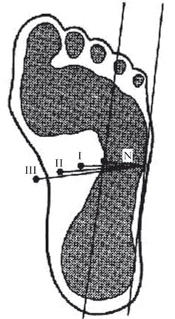
Рис. 2. Плантограмма.
N – нормальная стопа;
I – продольное плоскостопие 1-й степени;
II – продольное плоскостопие 2-й степени;
III – продольное плоскостопие 3-й степени

Slide 28
НОГИ
Считаются прямыми, если в стойке «смирно» (но без особого напряжения мышц) бедра, колени и пятки сомкнуты и лишь ниже коленей или над внутренними лодыжками имеется небольшой просвет.
Если при сомкнутых пятках колени не сходятся, ноги имеют О-образную форму, когда колени сходятся, а пятки нет, форма ног Х-образная (рис. 3).
N – нормальная стопа;
I – продольное плоскостопие 1-й степени;
II – продольное плоскостопие 2-й степени;
III – продольное плоскостопие 3-й степени
Степень искривления (Х- и О-образия) определяется с помощью специального треугольника, который располагают между внутренними лодыжками или коленями.
Аналогично вышеописанным отклонениям голени относительно бедра могут быть патологические отклонения стопы по отношению к голени: pes varus, pes valgus.

Slide 29
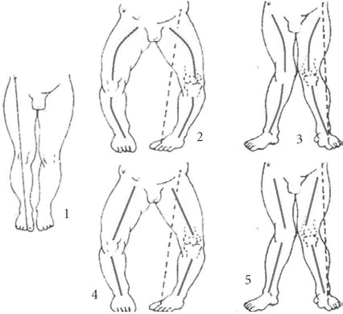
Рис. 3. Форма ног:
1– нормальная (ось нижней конечности в норме);
2 – О-образная деформация; 3 – Х-образная;
4 – genu varum (оси бедра и голени прямые, но между ними угол, открытый внутрь); 5 – genu valgum (оси бедра и голени прямые, но между ними угол, открытый кнаружи).

Slide 30
АНТРОПОМЕТРИЯ
Антропометрические исследования дополняют и уточняют данные соматоскопии, дают возможность точнее определить уровень физического развития обследуемого. Повторные антропометрические измерения позволяют следить за динамикой физического развития в процессе систематических занятий физической культурой и спортом.
При антропометрии обычно определяют следующие показатели:
длину тела стоя и сидя (рост);
вес (массу) тела;
окружность (обхват) грудной клетки;
(пауза, вдох, выдох) жизненную емкость легких (ЖЕЛ);
силу мышц кисти и спины (становую силу).
Следует обращать внимание на правильную технику измерений.
При проведении антропометрии необходимо соблюдать общепринятые методические требования для сопоставимости результатов.

Slide 31
Определение массы тела
Взвешивание проводят на медицинских весах, которые перед использованием должны быть выверены и отрегулированы. Площадка весов должна быть точно горизонтальна (это проверяют по отвесу или водяному «глазку», установленным на весах). Весы должны быть чувствительны к весу 100 г. Исследуемый должен стоять неподвижно на середине площадки весов.
Измерение длины тела
Длину тела измеряют ростомером. Измерение длины тела стоя при помощи ростомера производят следующим образом: исследуемый становится на площадку ростомера спиной к стойке со шкалой и касается ее тремя точками — пятками, ягодицами и межлопаточным пространством. Голова не должна касаться ростомера, а должна быть слегка наклонена вперед, чтобы верхний край наружного слухового прохода и наружный угол глазницы располагались на одной горизонтальной линии.
Измеряющий становится сбоку от исследуемого и опускает на его голову планшетку, скользящую по сантиметровой шкале. Отчет проводят по нижнему краю планшетки. Нужно следить, чтобы исследуемый стоял без напряжения; у женщин с высокой прической волосы при измерении должны быть распущены.
Измерение длины тела в положении сидя проводят тем же ростомером, имеющим откидную скамеечку, закрепленную на расстоянии 40 см от пола. Измерение проводят следующим образом: исследуемый глубже садится на скамейку спиной к стойке ростомера, касаясь ее крестцом и межлопаточным пространством, бедра должны быть горизонтальны. Если ноги короткие, под них подкладывают деревянные опоры соответствующей высоты. Положение головы такое же, как при измерении роста стоя.

Slide 32
Измерение обхвата грудной клетки
Измерение проводят сантиметровой лентой в трех положениях:
в состоянии покоя (пауза),
при максимальном вдохе,
полном выдохе.
Разница между величиной на вдохе и выдохе — экскурсия грудной клетки; это важный показатель функции дыхания.
Методика исследования обхвата грудной клетки
Исследуемому предлагают развести руки в стороны. Сантиметровую ленту накладывают так, чтобы сзади она проходила непосредственно под нижними углами лопаток, а спереди у мужчин — по нижнему сегменту соска, у женщин — над молочной железой, по месту прикрепления IV ребра к грудине; после наложения ленты исследуемый опускает руки. Для удобства рекомендуется проводить исследование перед зеркалом, к которому исследуемый повернут спиной, чтобы в зеркале видеть, правильно ли сзади лежит лента.
Средний показатель экскурсии грудной клетки для женщин — 6–8 см, для мужчин — 8–10 см. В результате регулярных занятий физическими упражнениями, особенно спортом, этот показатель может значительно увеличиться и достигать 12–15 см.

Slide 33
Спирометрия
Спирометрия — метод, при помощи которого определяют жизненную емкость легких. Измерение проводят спирометром.
Методика исследования
Исследуемый стоит лицом к спирометру, берет мундштук в руки. Затем, сделав предварительно 1–2 вдоха и выдоха, носом набирает максимальное количество воздуха и плавно выдувает его в мундштук до отказа. Необходимо следить, чтобы воздух не выходил мимо трубки или через нос, для чего исследуемый пальцами свободной руки зажимает нос. Исследование проводят три раза подряд; учитывают лучший результат. При этом каждый исследуемый должен пользоваться индивидуальным мундштуком. После исследования мундштуки стерилизуют.
Спирометрия является наиболее простым и доступным методом определения функции дыхательного аппарата. С возрастом жизненная емкость легких меняется.
Средние показатели жизненной емкости легких для взрослого мужчины составляют 3500–4000 см3, для женщин — 2500–3000 см3.
У спортсменов, особенно у гребцов, лыжников, пловцов, жизненная емкость легких может достигать 5000–6000 см3 и больше. Величина емкости легких зависит от длины и массы тела.

Slide 34
Динамометрия
Динамометрия — метод, при помощи которого определяют мышечную силу кистей и силу мышц разгибателей спины.
Ручной динамометр представляет собой эллипсоидную стальную пластинку, сжимание которой показывает силу мышц, выраженную в килограммах.
Методика исследования
Динамометр берут в кисть циферблатом внутрь. Руку вытягивают в сторону и максимально сжимают динамометр. Исследование для каждой кисти проводят три раза и учитывают лучший результат. Динамометрия сильнейшей руки в среднем должна составлять 65–80% массы тела у мужчин и 50–60% у женщин.
Становая сила измеряется становым динамометром. Ноги на площадке прибора, колени разогнуты, рукоятка прибора находится на уровне колен. Становая сила в среднем должна составлять 200–220% массы тела у мужчин и 135–150% у женщин.
Противопоказания для измерения становой силы:
• миопия высокой степени,
• патология позвоночника,
• грыжи (паховая, пупочная),
• менструация, беременность,
• гипертоническая болезнь.

Slide 35
МЕТОДЫ ОЦЕНКИ ФИЗИЧЕСКОГО РАЗВИТИЯ
Физическое развитие может быть оценено методами антропометрических стандартов и индексов.
МЕТОД АНТРОПОМЕТРИЧЕСКИХ СТАНДАРТОВ
К числу показателей, которые оцениваются по методу стандартов, относят показатели роста стоя и сидя, массы тела, экскурсии грудной клетки, жизненной емкости легких, силы мышц кисти и спины (становой силы). Показатели физического развития обследуемого сопоставляются со стандартными для аналогичной группы лиц (по полу, возрасту, профессии, месту проживания), находят разницу между показателем и стандартом и выражают ее в сигмальных отклонениях от стандарта. По этим данным строят антропометрический профиль. Стандарты создаются на основе измерений большой однородной группы людей и расчета средней величины признака.
В нижеследующих таблицах приводятся средние значения показателей физического развития студентов.
Если показатель обследуемого больше приводимого в таблице (М), получают разницу со знаком ≪+≫, если меньше — со знаком ≪–≫ (графа ≪разница в абсолютных цифрах≫).
Найденную разницу делим на σ, полученное число с тем же знаком записываем в графе ≪разница в σ≫.
В таблицах приводится величина среднеквадратичного отклонения от средней (σ).

Slide 36
Если разница находится:
в пределах ±0,5 σ, то это среднее значение показателя;
от ±0,51 σ до ±1 σ — ниже или выше среднего;
при значении от ±1 σ до ± 2 σ — значительно ниже или выше среднего (низкое или высокое);
при значении < -2 σ — очень низкое, а >2 σ — очень высокое отклонение показателя от стандартного.
Полученные значения затем откладываются на сетке, строится график путем соединения точек (разница в σ) всех измеренных показателей. Линия, соединяющая точки, соответствующие индивидуальным измерениям, обозначается как антропометрический профиль, который показывает, какие показатели физического развития отличаются от средних величин в какую сторону и в каких пределах.
Затем анализируются особенности полученного профиля, выявляются возможные причины значительных отклонений каждого показателя от стандартной величины и на основании этого даются рекомендации обследуемому и тренеру (преподавателю).

Slide 37
МЕТОД ИНДЕКСОВ
Этот метод позволяет оценивать физическое развитие по отношению величин отдельных антропометрических признаков друг к другу с помощью простейших математических выражений. Несмотря на ряд недостатков, благодаря несложности определения и наглядности метод индексов до настоящего времени пользуется большой популярностью, в том числе при массовых обследованиях для ориентировочной оценки отдельных показателей и физического развития в целом (табл. 1).
Массо-ростовой индекс (индекс Кетле)
Определяет, сколько граммов массы тела приходится на каждый сантиметр длины тела. Для этого значение массы тела в граммах (г) делится на значение длины тела в сантиметрах (см).
Средний показатель для мужчин — 370–400 г/см, для женщин — 325–375 г/см.
Жизненный индекс (ЖИ)
Служит для определения функциональных возможностей аппарата внешнего дыхания. Рассчитывают, какой объем воздуха из жизненной емкости легких приходится на каждый килограмм массы тела. Для этого величину жизненной емкости легких (мл) делят на массу тела (кг):
ЖИ = ЖЕЛ (мл)
масса тела (кг).
Средний ЖИ для мужчин равен 60–70 мл/кг, для женщин 50–60 мл/кг.

Slide 38
Показатель процентного отношения мышечной силы к массе тела
Между массой тела и мышечной силой должно быть определенное соотношение. Обычно чем больше масса, тем больше сила:
Сила кисти (кг) ✕ 100 .
Масса тела (кг)
Динамометрия сильнейшей руки в среднем составляет 65–80% массы тела у мужчин и 48–50% — у женщин:
Становая сила (кг) ✕ 100 .
Масса тела (кг)
Средний показатель для мужчин — 200–220%, для женщин — 135–150%.
Показатель ≪двойного произведения≫
Рассчитывается по формуле:
ПДП = ЧСС ✕ АДС
100
Средние значения — от 76 до 89,
Выше среднего — 75 и меньше,
Ниже среднего — 90 и выше.

Slide 39
Оценка физического развития по методу индексов
№ | Показатель | Показатель средний |  | Фактический показатель | Оценка
 |  | муж. | жен.
1 | Весо-ростовой показатель: вес (г) рост (см) | 370–400 г/см | 325–375 г/см | < = > | Ниже среднего Средний Выше среднего
2 | Жизненный показатель: ЖЕЛ (мг) вес (кг) | 60–70 мл/кг | 50–60 мл/кг | < = > | Ниже среднего Средний Выше среднего
3 | Показатель силы мышц кисти: сила (кг) вес (кг) 100 | 70–80% | 50–60% | < = > | Ниже среднего Средний Выше среднего
4 | Показатель силы мышц спины: сила (кг) вес (кг) 100 | 200–220% | 135–150% | < = > | Ниже среднего Средний Выше среднего
5 | Разностный индекс: длина туловища – – длина ног | 9–11 см | 11–12 см | < и = > | Пропорциональное телосложение Непропорциональное телосложение
6 | Показатель Эрисмана: окр. гр. кл. (см) рост (см) 100 | 50–55% | 50–55% | < = > | Астеник Нормостеник Гиперстеник

Slide 40
Показатель ≪двойного произведения≫ (индекс Робинсона) является одним из важнейших критериев энергопотенциала сердечно-сосудистой системы, показателем ее резерва, который характеризует систолическую работу сердца. Индекс Робинсона косвенно отражает аэробную работоспособность организма, коррелируя с показателем МПК (максимальное потребление кислорода). Чем ниже этот показатель, тем больше функциональная способность сердечной мышцы, исходя из известной закономерности — формировании ≪экономизации функций≫. Таким образом, чем ниже у физкультурника или спортсмена двойное произведение в покое (реже пульс и ниже АД систолическое), тем выше максимальные аэробные способности и, следовательно, уровень соматического здоровья индивида.

Slide 41
Индексы пропорциональности телосложения
Разностный индекс
Определяется путем вычитания:
Длина туловища (рост сидя) – длина ног (рост стоя – рост сидя).
Среднее значение для мужчин — 9–11 см, у женщин — 11–12 см или меньше — это пропорциональное телосложение. Если значения больше, то телосложение не пропорциональное. Чем меньше индекс, тем больше длина ног и наоборот.
Индекс Эрисмана определяет тип телосложения:
Окр. гр. кл. (см) ✕ 100 . рост (см)
Окр. гр. кл. — окружность грудной клетки в паузе.
Если индекс 50…55% — нормостеник;
если индекс меньше <50 — астеник (грудная клетка узкая);
если больше >55 — гиперстеник (грудная клетка широкая).
На основании результатов оценки физического развития методами стандартов и индексов делают обобщенное заключение о физическом развитии и дают соответствующие рекомендации по его совершенствованию.
Вариант заключения
Общая оценка физического развития: среднее при пропорциональном, нормостеническом телосложении.

Slide 42
ИССЛЕДОВАНИЕ ФУНКЦИОНАЛЬНОГО СОСТОЯНИЯ
ОРГАНИЗМА
Исследование функционального состояния организма — важный этап любого диагностического исследования. Медицинское обследование в условиях мышечного покоя не является достаточным.
Для комплексной оценки состояния здоровья, выявления заболевания, степени его выраженности и наличия компенсации необходима функциональная диагностика.
Функциональная диагностика — такой подход, когда в оценке состояния здоровья учитывается не только тяжесть патологического процесса (местные, локальные изменения), но и общее функциональное состояние (ФС), позволяющее предсказать ведущие тенденции в развитии патологического и компенсаторного процессов.
Оценка общего ФС является методологической основой для прогнозирования риска осложнений у больных (стратификация по степени риска). У практически здоровых людей исследование ФС позволяет выявить неблагоприятные тенденции в состоянии здоровья (донозологическая диагностика).
Задача оценки ФС человека непременно возникает тогда, когда ставится вопрос о его профессиональной пригодности, работоспособности, прогнозируется динамика заболевания или его исход.

Slide 43
Цели функциональной диагностики при заболеваниях
• Оценка морфофункционального дефекта.
• Уточнение реабилитационного потенциала обследуемого.
• Прогнозирование вероятности развития неадекватных и (или) парадоксальных реакций на проводимые лечебные мероприятия.
• Рекомендации по оптимизации проводимой терапии, включая медикаментозную.
• Стратификация больных по степени риска возникновения осложнений (при проведении физиотерапии, занятий лечебной физкультурой и т.д.).
• Оценка эффективности проведенной терапии (оздоровительных мероприятий).
• Важный компонент в экспертной оценке состояния больных — оценка функционального состояния и прогноз его восстановления или улучшения.

Slide 44
Цели функциональной диагностики у практически здоровых людей
• Оценка резервов и качества здоровья.
• Оценка текущего функционального состояния и адаптационных резервов.
• Профессиональный отбор (космонавты, летчики, спасатели, работники силовых структур, спортсмены и др.).
• Индивидуализация двигательного режима, выбор оптимальных нагрузок, построение индивидуальной программы тренировки.
• Выявление ранних признаков физического перенапряжения и состояния перетренированности.
• Оценка эффективности индивидуальной оздоровительной программы.
В функциональной диагностике важное значение имеют функциональные пробы — это нагрузки, задаваемые обследуемому для определения функционального состояния и резервных возможностей какого-либо органа, системы или организма в целом.
Общие требования, предъявляемые к функциональным пробам
Они должны быть:
• безопасны для здоровья,
• специфичны для исследуемой системы,
• адекватны возможностям исследуемой системы,
• точно дозируемы.

Slide 45
ВИДЫ ФУНКЦИОНАЛЬНЫХ ПРОБ
Выделяют функциональные пробы для оценки состояния:
ССС (сердечно-сосудистая сисстема,
ДС (дыхательная система),
ЦНС (центральная нервная система),
ВНС (вегетативная нервная система),
По применяемым факторам различают:
• Дыхательные пробы (с задержкой на вдохе, выдохе, с гипервентиляцией).
• С переменой положения тела — ортостатическая, клиноортостатическая.
• Физические нагрузки (динамические, статические).
• Физические факторы (электростимуляция предсердий, холодовая проба и т.д.).
• Психоэмоциональные.
• Фармакологические.

Slide 46
Пробы с физической нагрузкой или нагрузочные функциональные пробы (НФП)) классифицируют по:
1) характеру выполнения физической нагрузки: а) динамические;
б) статические;
2) типу нагрузки — бег, приседания, подскоки, нагрузка на велоэргометре, тредмиле;
3) интенсивности выполнения нагрузки: а) максимальной интенсивности; б) субмаксимальной интенсивности, в) умеренной интенсивности,
4) времени регистрации показателей:
а) рабочие;
б) послерабочие;
5) степени сложности выполнения:
а) простые;
б) сложные;
6) комбинации видов нагрузки в пробе:
а) простые;
б) комбинированные;
7) количеству ≪подходов≫ в пробе: а) одномоментные (Мартине, РГУФКСМиТ); б) двухмоментные (PWC-170); в) многомоментные ( проба Летунова);
8) виду задаваемой нагрузки на велоэргометре: а) с непрерывной нагрузкой постоянной мощности без интервалов отдыха; б) с непрерывно возрастающей нагрузкой без интервалов отдыха, в) со ступенеобразно возрастающей нагрузкой с интервалами отдыха после каждой ступени, г) со ступенеобразно возрастающей нагрузкой без интервалов отдыха.

Slide 47
Требования ВОЗ, предъявляемые к тестирующим нагрузкам:
должны подлежать количественному измерению;
• точно воспроизводиться при повторных тестах;
• вовлекать в работу не менее ²/3 мышечной массы и обеспечивать максимальную интенсификацию работы физиологических систем;
• быть простыми (исключать сложнокоординированные движения);
• обеспечивать возможность регистрации физиологических параметров.

Slide 48
КРИТЕРИИ РАСПРЕДЕЛЕНИЯ НА ФУНКЦИОНАЛЬНЫЕ
(МЕДИЦИНСКИЕ) ГРУППЫ
Название группы | Медицинская характеристика группы | Допускаемая физическая нагрузка
Первая функц и о н а л ь н а я (медицинская) группа | Лица без отклонений в состоянии здоровья, а также лица, имеющие незначительные отклонения в состоянии здоровья, при достаточном физическом развитии и физической подготовленности | Занятия по учебным программам физического воспитания в полном объеме; сдача нормативов, занятия в спортивных секциях; участие в соревнованиях,
Вторая функц и о н а л ь н а я (медицинская) группа | Лица с незначительными отклонениями в состоянии здоровья, с недостаточным физическим развитием и/или недостаточной физической подготовленностью | Занятия по учебным программам физического воспитания при условии более постепенного освоения комплекса двигательных навыков и умений, особенно связанных с предъявлением организму повышенных требований, Дополнительные занятия для повышения уровня физической подготовленности и физического развития, без участия в соревнованиях
Третья функц и о н а л ь н а я (медицинская) группа | Лица, имеющие отклонения в состоянии здоровья постоянного или временного характера с достаточной компенсацией | Занятия по специальным учебным программам со значительным ограничением физической нагрузки
Ч е т в е р т а я функциональ- ная (медицинская группа | Лица с существенными отклонениями в состоянии здоровья без достаточной компенсации | Занятия лечебной физической культурой

Slide 49
Критерии распределения на функциональные (медицинские) группы
Первая функц и о н а л ь н а я (медицинская) группа
Лица без отклонений в состоянии здоровья, а также лица, имеющие незначительные отклонения в состоянии здоровья, при достаточном физическом развитии и физической подготовленности Занятия по учебным программам физического воспитания в полном объеме; сдача нормативов, занятия в спортивных секциях; участие в соревнованиях,
Вторая функц и о н а л ь н а я (медицинская) группа
Лица с незначительными отклонениями в состоянии здоровья, с недостаточным физическим развитием и/или недостаточной физической подготовленностью
Занятия по учебным программам физического воспитания при условии более постепенного освоения комплекса двигательных навыков и умений, особенно связанных с предъявлением организму повышенных требований,
Дополнительные занятия для повышения уровня физической подготовленности и физического развития, без участия в соревнованиях
Третья функц и о н а л ь н а я (медицинская) группа
Лица, имеющие отклонения в состоянии здоровья постоянного или временного характера с достаточной компенсацией Занятия по специальным учебным программам со значительным ограничением физической нагрузки
Ч е т в е р т а я функциональная (медицинская группа
Лица с существенными отклонениями в состоянии здоровья без достаточной компенсации. Занятия лечебной физической культурой грамме, сдача норм, занятия в спортивных секциях и участие в соревнованиях.

Slide 50
В первую функциональную (медицинскую) группу зачисляют лиц, не имеющих отклонений в состоянии здоровья, с достаточной физической подготовкой. Им разрешены занятия по полной учебной программе.
Во вторую функциональную (медицинскую) группу включают лиц, имеющих незначительные отклонения в состоянии здоровья и недостаточную физическую подготовку. Они занимаются по той же программе, но с некоторыми ограничениями (в начальный период) и более постепенным нарастанием нагрузок, без участия в соревнованиях.
В третью функциональную (медицинскую) группу входят лица с существенными отклонениями в состоянии здоровья или очень низким уровнем физической подготовки, но с достаточной степенью компенсации. Групповые занятия для таких лиц могут проводиться только по специальной программе со значительным ограничением физической нагрузки.
В четвертую функциональную (медицинскую) группу входят лица с существенными отклонениями в состоянии здоровья без достаточной компенсации. Для таких лиц возможны занятия лечебной физкультурой по индивидуальной программе.

Slide 51
ВРАЧЕБНО-ПЕДАГОГИЧЕСКИЕ НАБЛЮДЕНИЯ
В результате изучения темы ≪Врачебно-педагогические наблюдения≫ студент должен знать:
методику проведения ВПН • за занимающимися физкультурой и спортом;
• критерии адекватности функциональных сдвигов в организме занимающихся в ответ на выполнение конкретной физической нагрузки во время занятия (урока);
• требования к организации занятия физической культурой,
уровню физической нагрузки и ее распределению во времени;
• санитарно-гигиенические требования к состоянию спортивных сооружений;
должен уметь:
• подсчитать пульс и измерить АД во время занятия физической культурой и спортом;
• провести хронометраж урока (занятия, тренировки);
• определить плотность занятия;
• проанализировать физиологическую кривую функциональных
показателей;
• заполнить протокол ВПН;
• дать заключение и рекомендации о дальнейших занятиях;
• сформулировать замечания и предложения по организации и методике проведения занятий.

Slide 52
Под врачебно-педагогическими наблюдениями понимаются совместные исследования, проводимые врачом и педагогом (тренером) во время учебно-тренировочных занятий и соревнований. Эти исследования, осуществляемые непосредственно в процессе выполнения физической нагрузки, существенно дополняют данные комплексного врачебного обследования и в достаточной мере позволяют:
изучить приспособляемость организма к нагрузкам во время занятий физическими упражнениями и характер восстановления после них;
—— уточнить проявления отклонений в состоянии здоровья, обнаруженных при врачебном обследовании, и определить, не усиливаются ли они под влиянием физических нагрузок;
оценить организацию, методику проведения, условия, в которых проводится занятие (тренировка).

Slide 53
Изучение результатов воздействия на организм конкретных физических нагрузок позволяет решить вопрос о допуске к занятиям физической культурой по обязательной программе учащихся и студентов с отклонениями в состоянии здоровья, или недостаточно физически подготовленных. Это крайне необходимо и в практике врачебного контроля за лицами среднего и пожилого возраста, занимающимися самостоятельно и/или в оздоровительных центрах, поскольку среди этого контингента отмечается высокий процент лиц, имеющих те или иные отклонения в состоянии здоровья.
Характер ответной реакции организма на физические нагрузки во многом зависит от методики проведения занятий (последовательности использования различных упражнений, плотности занятий, эмоциональности и пр.), поэтому для правильной трактовки воздействия тех или иных систематически выполняемых физических упражнений необходимо всестороннее изучение педагогического процесса. Детальное ознакомление врача с содержанием и построением занятий физической культурой и спортом, оценка их эффективности очень важны для разработки конкретных рекомендаций педагогу (тренеру) по вопросам планирования, построения и индивидуализации учебно-тренировочной работы.

Slide 54
Врачебно-педагогические наблюдения помогают не только оценить воздействие на организм нагрузки во время занятий, но и определить влияние внешней среды, в которой они проводятся. Оценка степени соответствия санитарно-гигиенических (приложение 6) и метеорологических условий установленным нормам, своевременное выявление и устранение факторов, способных оказать неблагоприятное воздействие на организм занимающихся, способствуют достижению более полноценного оздоровительного эффекта от занятий.
Направленность, объем и содержание функциональных исследований, применяемых во врачебно-педагогических наблюдениях, определяются контингентом обследуемых, характером занятий и соревнований, интересами и запросами тренерско-преподавательского состава. Так, например, при занятиях с лицами пожилого возраста особое значение приобретают методы, характеризующие кровоснабжение миокарда и его сократительную способность.

Slide 55
Для видов двигательной деятельности, сопряженных преимущественно с работой на
выносливость, особенно важно исследование устойчивости организма к кислородному голоданию, сдвигов в деятельности систем кровообращения и дыхания, изменений внутренней среды организма. Для технически сложных видов спорта на первый план выдвигается изучение функционального состояния центральной нервной системы, координации движения, анализаторов; для скоростно-силовых — исследование нервно-мышечного аппарата и т.д. Наиболее углубленными исследования должны быть в практике медицинского обслуживания тренировочных сборов ведущих спортсменов, особенно в период их подготовки к ответственным соревнованиям. В этих условиях применяемые методы изучения функционального состояния организма должны соответствовать последним достижениям спортивной медицины.
Таким образом, врачебно-педагогические наблюдения представляют собой очень важный раздел спортивной медицины, направленный на совершенствование учебно-тренировочного процесса в целях повышения эффективности занятий, роста мастерства спортсменов и гарантии оздоровительного эффекта при занятиях массовой физической культурой.

Slide 56
Основными задачами врачебно-педагогических наблюдений являются:
изучение воздействия учебных, тренировочных и соревновательных нагрузок на организм занимающихся;
определение уровня общей подготовленности и специальной тренированности;
изучение условий, организации и методики проведения занятий и соревнований;
медицинская оценка и обоснование планирования учебно-тренировочного процесса.
Для изучения реакции организма на нагрузку во время занятий или соревнований проводится опрос о субъективных ощущениях, осуществляется наблюдение за внешними признаками утомления, применяются разнообразные методы объективной оценки состояния различных органов и функциональных систем, обеспечивающих работоспособность. Во всех случаях проведения врачебно-педагогических наблюдений необходимо стремиться к тому, чтобы исследование было комплексным, а использованные методы позволяли бы точнее и глубже вникнуть в сущность механизмов адаптации.

Slide 57
К числу наиболее простых, доступных при работе в любых условиях, но достаточно информативных методов выявления изменений функционального состояния организма, относятся: определение частоты пульса и дыхания, измерение артериального давления, веса тела, исследование координации движений, жизненной емкости легких и др.
Наряду с ними широко применяются:
электрокардиография,
оксигемометрия,
миотонометрия,
электромиография,
анализ крови и мочи и т.д.
Для изучения изменений различных функциональных показателей непосредственно во время выполнения физических нагрузок все более широкое распространение получают пульсометрические (с использованием мониторов сердечного ритма) и радиотелеметрические методы исследования.
В целом все методы медицинского обследования при ВПН можно разбить на две группы:
1) характеризующие суммарную величину изменений под воздействием нагрузки;
2) используемые непосредственно в процессе занятий и позволяющие изучать изменения в организме непосредственно во время воздействия нагрузки.

Slide 58
В последние годы усиленно разрабатывается новое направление в спортивной медицине, связанное с проблемой восстановления организма спортсмена после интенсивных и значительных по объему физических нагрузок. Поэтому в качестве одной из задач врачебно-педагогических наблюдений является выбор и обоснование методов и средств, направленных на улучшение восстановительных процессов, повышение работоспособности.
Изучение условий проведения занятий и соревнований необходимо и для установления степени соответствия их основным гигиеническим нормам и для правильной оценки воздействия физических нагрузок на организм. Нарушения санитарно-гигиенических условий снижают оздоровительную направленность занятий, могут оказать отрицательное влияние на здоровье занимающихся, способствовать возникновению спортивных травм и острых патологических состояний.
Одним из важнейших факторов внешней среды, вызывающим существенные сдвиги в организме, является метеорологический. Он слагается из сочетаний трех ведущих компонентов:
температуры,
влажности,
скорости движения воздуха.

Slide 59
Помимо климатических факторов в процессе врачебно-педагогических наблюдений необходимо следить и за другими гигиеническими условиями, так как весьма неблагоприятно воздействует на организм занимающихся слишком малая площадь и кубатура мест занятий, плохая вентиляция, высокая влажность и т.д.
В настоящее время достаточно хорошо разработаны и официально утверждены нормативы санитарных требований к местам и условиям проведения занятий и соревнований. При выявлении каких-либо несоответствий врач и педагог должны добиваться их устранения. Контролю врача подлежат также спортивный инвентарь, одежда и обувь занимающихся.

Slide 60
Для оценки организации занятий необходимо выяснить следующее:
правильность комплектования учебных групп по возрасту, уровню подготовленности или квалификации, состоянию здоровья, физическому развитию;
• подбор упражнений по их физиологической направленности, последовательность включения упражнений разного характера;
• объем и интенсивность нагрузки, плотность занятия, а также эмоциональная насыщенность;
• количество занятий в неделю, их продолжительность и регулярность;
• правильность расписания занятий в соответствии с трудовой нагрузкой, отдыхом, сном, питанием и т.д.
Для изучения содержания и методики проведения учебных или тренировочных занятий ведется протокол, в котором отражаются:
перечень используемых физических упражнений и их характеристика, продолжительность отдельных частей и всего урока в целом, спортивно-технические результаты (приложение 2). Общее заключение дается после окончания занятия.

Slide 61
МЕТОДЫ ВРАЧЕБНО-ПЕДАГОГИЧЕСКИХ НАБЛЮДЕНИЙ
Самым хорошо изученным и наиболее распространенным и методом врачебно-педагогических наблюдений является метод непрерывного наблюдения. Другие методы (метод испытания с дополнительной нагрузкой; метод определения суммарного влияния нагрузки; метод испытаний с повторными нагрузками) чаще используются для врачебно-педагогических наблюдений за спортсменами.
Метод непрерывного наблюдения. Этот метод применяется на занятиях в школе, техникуме и вузе, в «группах здоровья» и в лечебной физкультуре, а также на тренировках в видах спорта с кратковременными, неоднократно повторяющимися нагрузками с законченным циклом движений (гимнастика, тяжелая атлетика, плавание, фехтование и др.).
При наблюдениях за отдельными занимающимися проводится детальный хронометраж (приложение 4), фиксируется длительность выполнения каждого упражнения и продолжительность пауз между ними.

Slide 62
Важным критерием оценки занятия является регистрация частоты пульса и дыхания, величина артериального давления после выполнения отдельных нагрузок (физических упражнений) с вычерчиванием физиологических кривых, характеризующих степень изменения функций кардиореспираторной системы. Проводится анализ физиологических кривых этих упражнений и распределения учебного материала, последовательности и величины нагрузки в отдельных частях занятия и урока в целом.
Для изучения динамики в состоянии указанных функциональных систем исследования осуществляются:
в состоянии относительного покоя и предстартовом состоянии;
• непосредственно в процессе занятия или соревнования;
• в восстановительном периоде.
Исходное состояние необходимо определить в связи с тем, что его особенности могут существенно повлиять на реакцию организма при нагрузке.
Изучение реакции на нагрузку проводится после выполнения наиболее интенсивных упражнений (например, после повторения отрезков дистанции, серии метаний, определенных периодов игры и пр,) и основных частей занятия. Причем, чем чаще исследуются более информативные показатели, тем полнее можно судить о воздействии нагрузок на организм. Вместе с тем следует помнить, что исследования не должны нарушать нормальный ход занятия и искусственно снижать его плотность.

Slide 63
Восстановительный период можно изучать на различных его этапах, но наиболее показательными являются результаты исследований в первые минуты и в течение часа после нагрузки, а также перед началом следующей тренировки — для выявления степени готовности к ней.
Восстановление организма после физических нагрузок ускоряется по мере роста тренированности, а замедляется после занятий и соревнований в измененных условиях внешней среды, после ежедневных напряженных тренировок. Течение процессов восстановления зависит также и от индивидуальных особенностей занимающихся физической культурой и спортом.

Slide 64
Тренировки с мониторами сердечного ритма обеспечивают безопасность занятия за счет включения предупреждающего звукового сигнала при достижении максимально допустимого пульса, который устанавливается предварительно врачом по результатам нагрузочного тестирования или, по умолчанию, автоматически по формуле:
ЧСС макс. = 220 — возраст в годах.
Помимо обеспечения безопасности занятий использование кардиомониторов позволяет повысить эффективность тренировки за счет контроля интенсивности выполняемой нагрузки в соответствии с индивидуальной целевой зоной пульса. Целевая зона пульса определяется предварительно в зависимости от целей предстоящего занятия.
Так, оздоровительный эффект тренировки достигается при ЧСС = 50–60% от ЧСС максимальной; ЧСС на уровне 60–70% от ЧСС макс. наиболее эффективна для решения задач по снижению массы тела (похудению).
Рост физической работоспособности, повышение выносливости можно ожидать при нагрузках на уровне 70–80% от ЧСС макс.

Slide 65
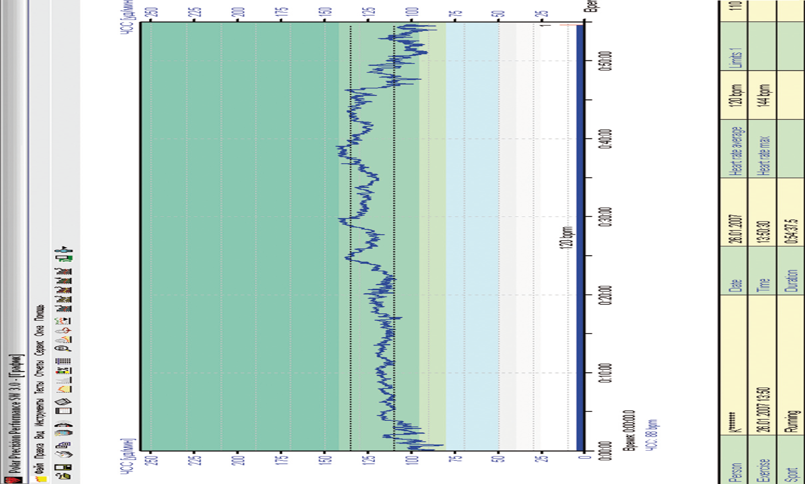

Slide 66
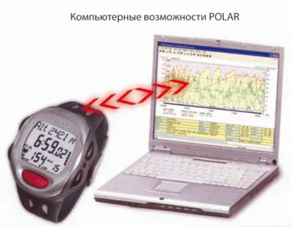
Проконтролировать эффективность конкретного занятия можно не только по итоговому отчетному протоколу, где в абсолютных цифрах или в процентном отношении указывается время работы в определенной целевой зоне пульса (рис. 12), но и непосредственно в процессе тренировки. Звуковые сигналы информируют занимающегося при выходе за нижнюю и верхнюю границу ЧСС.
После тренировки полную информацию о выполненной нагрузке можно передать через инфракрасный порт в персональный компьютер (рис. 13).
Современное программное обеспечение позволяет хранить и обрабатывать полученную информацию, составлять наглядные отчеты, осуществлять планирование занятий, вести индивидуальные дневники тренировок для каждого занимающегося, передавать данные по электронной почте.
Рис. 13. Передача информации
в персональный компьютер

Slide 67
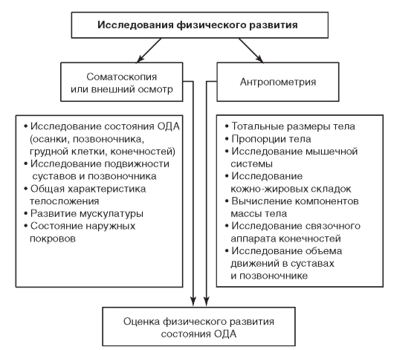
Спортивная антропология, являясь составной частью общей антропологии, изучает закономерности морфологических и функционального исследования физического развития

